Slide 1
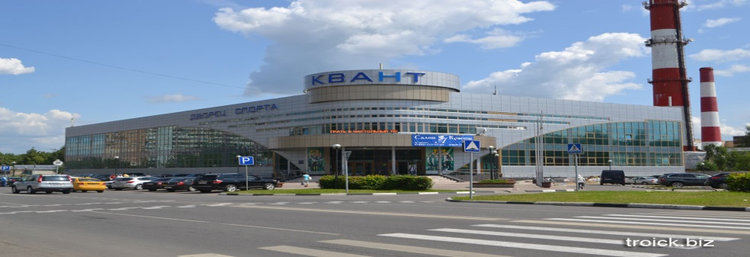
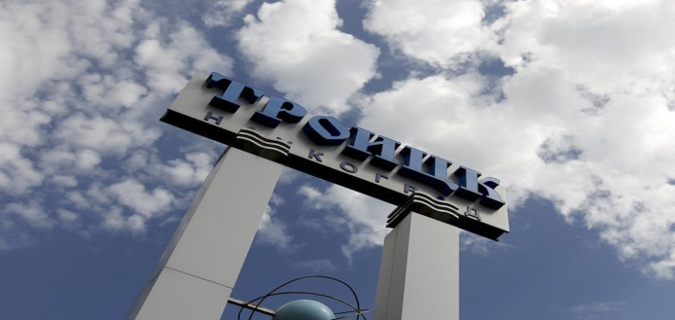
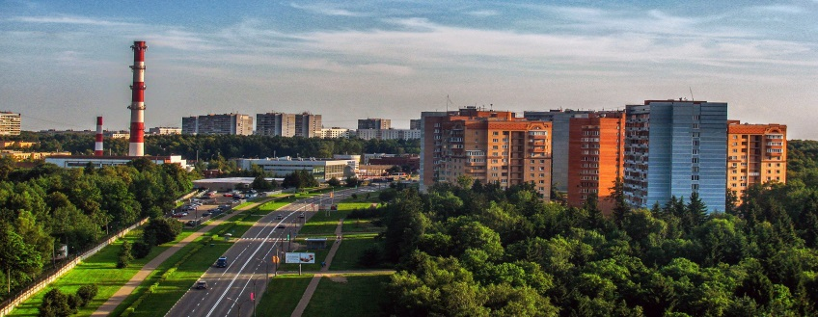
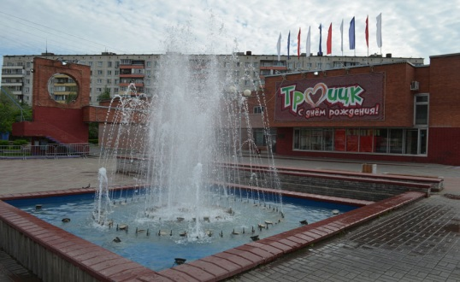
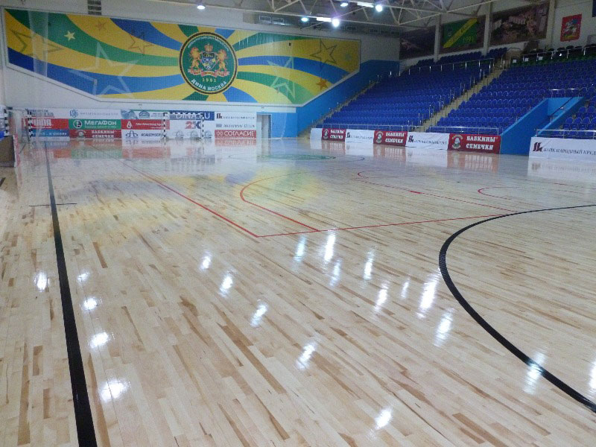
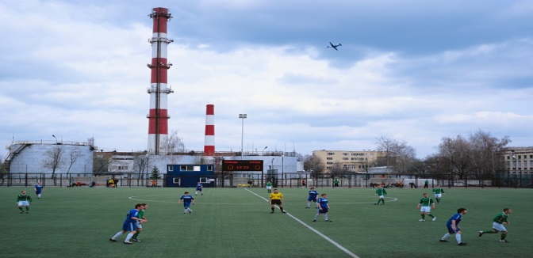
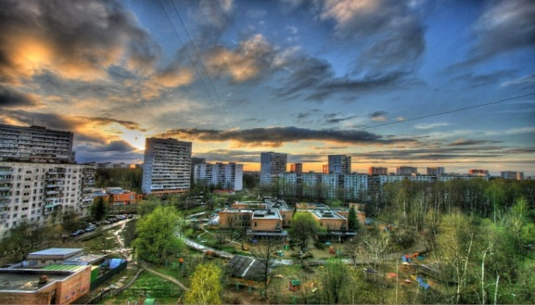
БЮДЖЕТ ДЛЯ ГРАЖДАН ПО ОТЧЕТУ ОБ ИСПОЛНЕНИИ БЮДЖЕТА ГОРОДСКОГО ОКРУГА ТРОИЦК В ГОРОДЕ МОСКВЕ ЗА 2017 ГОД
Финансовое управление администрации городского округа Троицк

Slide 2
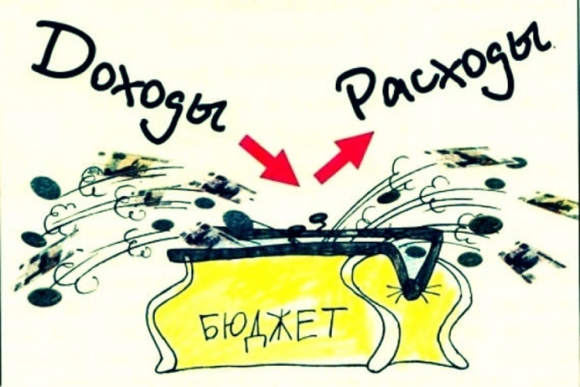
ОСНОВНЫЕ ПОНЯТИЯ
Бюджет – форма образования и расходования денежных средств, предназначенных для финансового обеспечения задач и функций государства и местного самоуправления
Доходы бюджета – поступающие в бюджет на безвозмездной и безвозмездной основе денежные средства
Расходы бюджета – выплачиваемые из бюджета денежные средства
ДОХОДЫ – РАСХОДЫ = ДЕФИЦИТ
ДОХОДЫ – РАСХОДЫ = ПРОФИЦИТ
ДЕФИЦИТ – РАСХОДЫ
БОЛЬШЕ ДОХОДОВ
ПРОФИЦИТ – ДОХОДЫ
БОЛЬШЕ РАСХОДОВ

Slide 3
Что такое отчет об исполнении бюджета городского округа Троицк
Отчет об исполнении бюджета содержит данные об исполнении бюджета по доходам, расходам и источникам финансирования дефицита бюджета в соответствии с бюджетной классификацией Российской федерации.
Годовой отчет об исполнении бюджета рассматривается Советом депутатов и утверждается решение Совета депутатов городского округа Троицк.
В отчете об исполнении бюджета городского округа указывается сколько и каких доходов поступило в бюджет за год и куда эти денежные средства были израсходованы.

Slide 4
Из чего сложились доходы бюджета
Налоговые доходы
Неналоговые доходы
Поступления от уплаты пошлин и сборов, установленных законодательством РФ:
- Доходы от сдачи в аренду муниципального имущества
- Доходы от перечисления части прибыли муниципальных унитарных предприятий
- Прочие доходы от использования муниципальной собственности
- Плата за негативное воздействие на окружающую среду
- Доходы от реализации муниципального имущества
- Штрафы за нарушение законодательства
- Прочие неналоговые доходы
Безвозмездные поступления
Поступления от других бюджетов бюджетной системы, граждан и организаций:
- Субвенции, субсидии, дотации из бюджета города Москвы (межбюджетные трансферты)
- Безвозмездные поступления от юридических и физических лиц, в том числе добровольные пожертвования
Поступления от уплаты налогов, установленных Налоговым кодексом :
-НДФЛ
- Акцизы на нефтепродукты
- Налог на имущество физических лиц
- Земельный налог
- Госпошлина
- Единый сельскохозяйственный налог

Slide 5
Основные показатели исполнения бюджета городского округа Троицк за 2017 год
Доходная часть бюджета
млн. руб.
Наименование показателя | Утвержденный план | Фактическое исполнение | % исполнения
Общий объем доходов, всего: | 2172,6 | 2175,3 | 100,1
в т.ч. налоговые и неналоговые поступления | 1000,6 | 1035,9 | 103,5
в т.ч. безвозмездные поступления | 1172,0 | 1139,4 | 97,2
Расходная часть бюджета
Общий объем расходов, всего | 2204,9 | 2175,6 | 98,7
в т.ч. за счет собственных средств | 1054,6 | 1037,1 | 98,3
дефицит (-)/ профицит (+) | -32,3 | -0,3

Slide 6
Параметры бюджета городского округа Троицк за 2016-2017 годы (млн. рублей)

Slide 7
Динамика поступления доходов в бюджет городского округа Троицк за 2016 – 2017 годы (млн. рублей)

Slide 8
Структура доходов бюджета городского округа Троицк за 2017 год

Slide 9
Субвенции и субсидия из бюджета города Москвы на обеспечение функционирования муниципальных учреждений образования в 2017 году всего 838,9 млн.рублей

Slide 10
Направление расходов субсидии из бюджета города Москвы на мероприятия в сфере образования в 2017 году (млн. рублей)

Slide 11
Субсидия из бюджета города Москвы на содержание объектов дорожного хозяйства и благоустройство в 2017 году всего 296,0 млн. рублей

Slide 12
Структура расходов бюджета за 2017 год

Slide 13
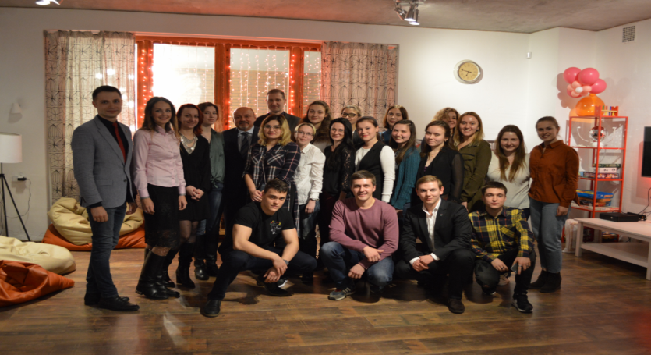
Структура расходов в сфере образования Расходы на 1 жителя составили 20,6 тыс. рублей
Общее образование 49,7%
Молодежная политика 0,1%
Дошкольное образование 35,1%
Другие вопросы в области образования 4,5%
Дополнительно образование 10,6%

Slide 14
Структура расходов бюджета городского округа Троицк по муниципальным программам и непрограммным направлениям деятельности
Всего расходы за 2017 год – 2175,6 млн. рублей
Расходы по 13 муниципальным программам
на сумму 1841,8 млн. рублей, 84,7% от общего объема расходов
Непрограммные расходы
333,8 млн. рублей, 15,3% от общего объема расходов
Программные расходы
распределены исходя из
необходимости достижения
запланированных индикаторов
и конечных результатов по муниципальным программам городского округа
Непрограммные расходы – расходы, не вошедшие в мероприятия по муниципальным программам, в т.ч. на содержание органов местного самоуправления, казенных учреждений, резерв по ЧС, сети уличного освещения, прочее

Slide 15
Расходы по муниципальным программам за 2017 год всего 1841,8 млн.рублей, в том числе:
1. Муниципальная программа "Развитие образования городского округа Троицк на 2017-2020 годы " – 1168,5 млн.рублей;
2. Муниципальная программа "Развитие культуры городского округа Троицк
на 2017-2019 годы" – 120,0 млн.рублей;
3. Муниципальная программа "Развитие физической культуры и спорта в
городском округе Троицк с 2017 по 2019 годы" – 88,6 млн.рублей;
4. Муниципальная программа "Развитие и функционирование
автомобильных дорог местного значения и улично-дорожной сети в городском округе Троицк на 2017-2019 годы" – 111,2 млн.рублей;
5. Муниципальная программа "Капитальный ремонт многоквартирных
жилых домов в городском округе Троицк на 2015-2017 годы" –10,8 млн.рублей;
6. Муниципальная программа "Содержание и ремонт объектов
благоустройства и озеленения в городском округе Троицк на 2017 – 2019 годы"
– 315,5 млн.рублей;

Slide 16
7. Муниципальная программа «Развитие молодежной политики городского округа Троицк (2017-2019 годы)» - 1,8 млн.рублей;
8. Муниципальная программа по патриотическому и духовно-нравственному воспитанию подрастающего поколения городского округа Троицк в городе Москве на 2014-2017 годы – 2,2 млн.рублей;
9. Муниципальная программа «Адресная социальная поддержка и социальная помощь жителям городского округа Троицк на 2015-2017 годы» - 0,6 млн.рублей;
10. Муниципальная программа «Социальная поддержка отдельных категорий жителей городского округа Троицк на 2017-2019 годы» - 1,6 млн.рублей;
11. Муниципальная программа «Профилактика правонарушений, предупреждение и ликвидация последствий чрезвычайных ситуаций в городском округе Троицк в городе Москве на 2017-2019годы» - 7,0 млн.рублей;
12. Муниципальная программа «Разработка генерального плана развития городского округа Троицк до 2040 г.» - 8,7 млн.рублей;
13. Муниципальная программа «Разработка проекта планировки территории и проекта межевания под размещение школы на 2100 мест с подъездной дорогой в микрорайоне «В» городского округа Троицк в городе Москве» на 2017-2018 годы» - 5,3 млн.рублей.

Slide 17
Материалы подготовлены финансовым управлением администрации городского округа Троицк
Контактная информация:
г. Москва, г.Троицк
ул. Юбилейная, д.3
8-495-851-10-33
электронный адрес troick-finupr2@yandex.ru

